Slide 1
exp007 SitStand + 頭部の床衝撃ペナルティ
頭を床にぶつけずに座る
タスク: Mjlab-SitStand-Flat-MicroDuck | run: 2026-10-13_15-21-16_exp007 | 4096 並列環境 × 3000 iter

Slide 2
要点
頭部の床衝撃にペナルティをかけると、上体を起こしたまま座る方策になり、頭の接触はほぼ消えた。成功率も悪化せず SitStand の最良モデルになった
0〜1 / 32
99%
98% / 87%
座るとき頭を床につく個体（exp002 は 31）
外乱なし・頭静止で座る（model_2999）
最終段の外乱下で座る / 立つ
詳細は以降のスライド: モデル入出力 → シミュレーション条件 → 報酬 → ハイパーパラメータ → 学習経過 → 評価 → 推論動画

Slide 3
目的と設定
目的・背景
設定・変更点
exp002 は座るたびに頭部前面を床について支え、接触力は最大 71 N（体重の約 9 倍）
公式 VelStand は頭部の床反力 15 N 超を危険とみなしペナルティ化している（顔からの転倒は約 60 N）
exp006 に追加: 頭部（neck, neck_pitch, yaw_roll_motion, jaw_soft）↔ 床の接触センサー
報酬 head_impact = 15 N を超えた分 [N] × −0.02（公式 VelStand と同じ関数・閾値, 重みは 2 倍）
750 iter までは重み 25%（座る動作の発見を妨げないため）, 以降 100%
公式の頭部ボディ一覧にある bearing_roll（右股関節リンク, 公式コメントで誤記と明記）は除外
実験の関係
exp001 歩行
exp004 歩行+起き上がり
exp003 起き上がり
exp005 シード探索
exp002 座る⇄立つ
exp006 +頭部ゼロ指令
exp007 +頭部衝撃ペナルティ
exp003 / exp005 が起き上がりを学べなかったため、exp004 の教師には公式 alpha_stand を使用

Slide 4
モデルの入出力
観測項（Actor） | 次元 | 内容
base_ang_vel | 3 | 胴体角速度（IMU ジャイロ）
projected_gravity | 3 | 胴体座標系の重力方向（IMU 姿勢）
joint_pos | 14 | 関節角（デフォルト姿勢からの差）
joint_vel | 14 | 関節角速度
actions | 14 | 前ステップの行動
command | 3 | twist 指令 [vx, vy, ωz]（SitStand は vx = 座る/立つフラグ）
head_command | 4 | 頭部姿勢指令（4 関節）
body_command | 6 | 胴体姿勢指令（6D, 未使用タスクはゼロ埋め）
合計 | 61 | 全タスク共通の 61 次元（方策を差し替え可能にするための規約）
観測 61D（50 Hz）
観測正規化（実行平均・分散）
MLP 512-256-128（ELU）
行動 平均 μ（14D）+ 共有 std σ
Critic の入力: 74 次元 = Actor の観測（ノイズなし）+ 特権情報 base_lin_vel(3), foot_air_time(2), foot_contact(2), foot_contact_forces(6)。学習時の価値推定のみに使い、実機では使わない（非対称 Actor-Critic）
関節目標角 = デフォルト姿勢 + a（PD 位置制御）
出力 14 次元: 左脚 5（股 yaw/roll/pitch, 膝, 足首）+ 首・頭 4 + 右脚 5。学習時は N(μ, σ²) からサンプル、推論時は μ を使う

Slide 5
シミュレーション（MuJoCo）の実行条件
項目 | 値
シミュレータ | MuJoCo Warp（mjlab 1.3.0）, GPU 並列
物理刻み / 制御周期 | 5 ms（200 Hz） / 50 Hz（decimation 4）
エピソード長 | 12 秒 = 600 制御ステップ
並列環境数 | 4096（環境間隔 2 m, 互いに干渉しない）
地形 | 平面
接触ソルバ反復 | 30
ロボット | Microduck 14 関節。BAM アクチュエータモデル（XL330 の電流・摩擦・電圧降下）
終了条件 | 時間切れ / 地形の範囲外 / 数値異常（NaN）
ランダム化・外乱 | タイミング | 内容
reset_base | リセット時 | 胴体の初期位置・姿勢
push_robot | 3〜6 秒ごと | 押し外乱（胴体速度を瞬間的に変更）
foot_friction | 起動時 | 足裏摩擦 0.7〜1.3
encoder_bias | 起動時 | エンコーダのオフセット ±0.015 rad
base_com | 起動時 | 胴体重心のオフセット
set_ground_state | リセット時 | 初期姿勢の混合（立位/座位/うつ伏せ/仰向け）
seated_head_jerk | 0.3〜0.8 秒ごと | 座位での頭部指令の急変
seated_tip | 3〜6 秒ごと | 座位で後ろへ倒す角速度外乱
randomize_com | リセット時 | 胴体重心のランダム化（カリキュラムで拡大）
randomize_head_com | リセット時 | 頭部重心のランダム化
randomize_armature | リセット時 | アーマチュア（反射慣性）±10%
randomize_mass_inertia | 起動時 | 質量・慣性 ±2.5%
randomize_joint_friction | リセット時 | 関節摩擦 ±10%

Slide 6
指令（タスク入力）とカリキュラム
指令 | 内容
twist | 座る/立つフラグ（座る確率 0.5）, 3.5〜6.5 秒ごとに再抽選
head_pose | 4 次元, 初期範囲 ±0.07（カリキュラムで拡大）, 2〜5 秒ごと, ゼロ指令 30%
カリキュラム項目 | 対象 | 最初 → 最後 | 最終段
head_pose_range | head_pose | ±0.07 → ±1.4 | 2000 iter
com_range | randomize_com | ±0.003 → ±0.015 | 1500 iter
head_com_range | randomize_head_com | ±0.003 → ±0.01 | 1000 iter
push_magnitude | push_robot | ±0 → ±0.3 | 2500 iter
action_rate_weight | action_rate_l2 | 重み -0.1 → 重み -1 | 1500 iter
descent_speed_weight | descent_speed | 重み 10 → 重み 20 | 500 iter
rise_speed_weight | rise_speed | 重み 0 → 重み 10 | 2500 iter
seated_head_jerk_prob | seated_head_jerk | prob=0 → prob=0.4 | 2000 iter
seated_tip_range | seated_tip | ang_vel_range=0〜0 → ang_vel_range=2〜4 | 2500 iter
torque_rate_weight | joint_torque_rate_l2 | 重み 0 → 重み -0.001 | 1250 iter
head_impact_weight | head_impact | 重み -0.005 → 重み -0.02 | 750 iter
カリキュラム: 学習の進み（環境ステップ数）に応じて外乱・指令範囲・報酬の重みを段階的に変える。1 iter = 24 ステップ

Slide 7
報酬関数の概要
報酬 = Σ 重み × 項（各制御ステップ, 時間刻みで正規化）。追従系は exp(−誤差²/σ²) 型。重みの「→」はカリキュラムによる変化。各項目の数式・意図・関数の形は巻末の付録で解説
目的（正の報酬）
抑制（ペナルティ）
項目 | 重み | 内容
posture_pose_legs | 4 | 脚の関節角が指令姿勢（座位/立位）に近い
head_pose_tracking | 0.75 | 頭部 4 関節の指令姿勢への追従
posture_height | 1 | 胴体高さが指令高さに近い（σ=4 cm）
posture_height_sharp | 1 | 同上・鋭いガウス（σ=1.5 cm）
rise_bootstrap | 0.75 | 立て指令時の上昇速度（動き出しのきっかけ）
upright_linear | 2.5 | 胴体の直立度（線形）
upright_while_tall | 1.5 | 高い位置にいる間の直立（後ろに倒れ込む座り方を防ぐ）
posture_stillness | 2 | 指令姿勢で静止している
posture_composite | 3 | 高さ×直立×姿勢×頭部 の積（どれか崩れるとほぼ 0）
項目 | 重み | 内容
body_ang_vel | -0.05 | 胴体の余計な回転 ω_xy²
angular_momentum | -0.02 | 全身の角運動量
dof_pos_limits | -1 | 関節可動域の限界への接近
action_rate_l2 | -0.1 → -1 | 行動の急変 ‖a_t − a_{t−1}‖²
posture_pose_l1 | 1 | 指令姿勢との関節角誤差（L1）
posture_height_l1 | 6 | 指令高さとの誤差（L1）
descent_speed | 10 → 20 | 座る時の下降速度 0.05 m/s 超過分
rise_speed | 0 → 10 | 立つ時の上昇速度 0.08 m/s 超過分
gentle_motion | 0.05 | 胴体の鉛直加速度 |a_z|（衝撃）
joint_torque_rate_l2 | 0 → -0.001 | 関節トルクの急変
neck_strain_leaned | -0.5 | 座位で後ろに傾いた状態での首トルク
self_collisions | -1 | 自己衝突
head_impact | -0.005 → -0.02 | 頭部が床から受ける力の 15 N 超過分 [N]

Slide 8
ハイパーパラメータ
項目 | 値
アルゴリズム | PPO（rsl_rl）
Actor / Critic | MLP 512-256-128 / 512-256-128, ELU, 観測正規化あり
行動分布 | ガウス, 初期 std 1（全関節共通のスカラー）
学習率 | 0.001（KL 目標 0.01 で適応調整）
γ / λ (GAE) | 0.99 / 0.95
クリップ / エントロピー係数 | 0.2 / 0.01
価値損失係数 / 勾配クリップ | 1 / 1
エポック × ミニバッチ | 5 × 4
ロールアウト長 | 24 step / env / iter
seed / 保存間隔 | 42 / 250 iter
4,096
98,304
並列環境数
サンプル / iter
295 M
02:07:52
総ステップ（3000 iter）
学習時間（RTX 3090, 2.56 s/iter）

Slide 9
学習の経過

Slide 10
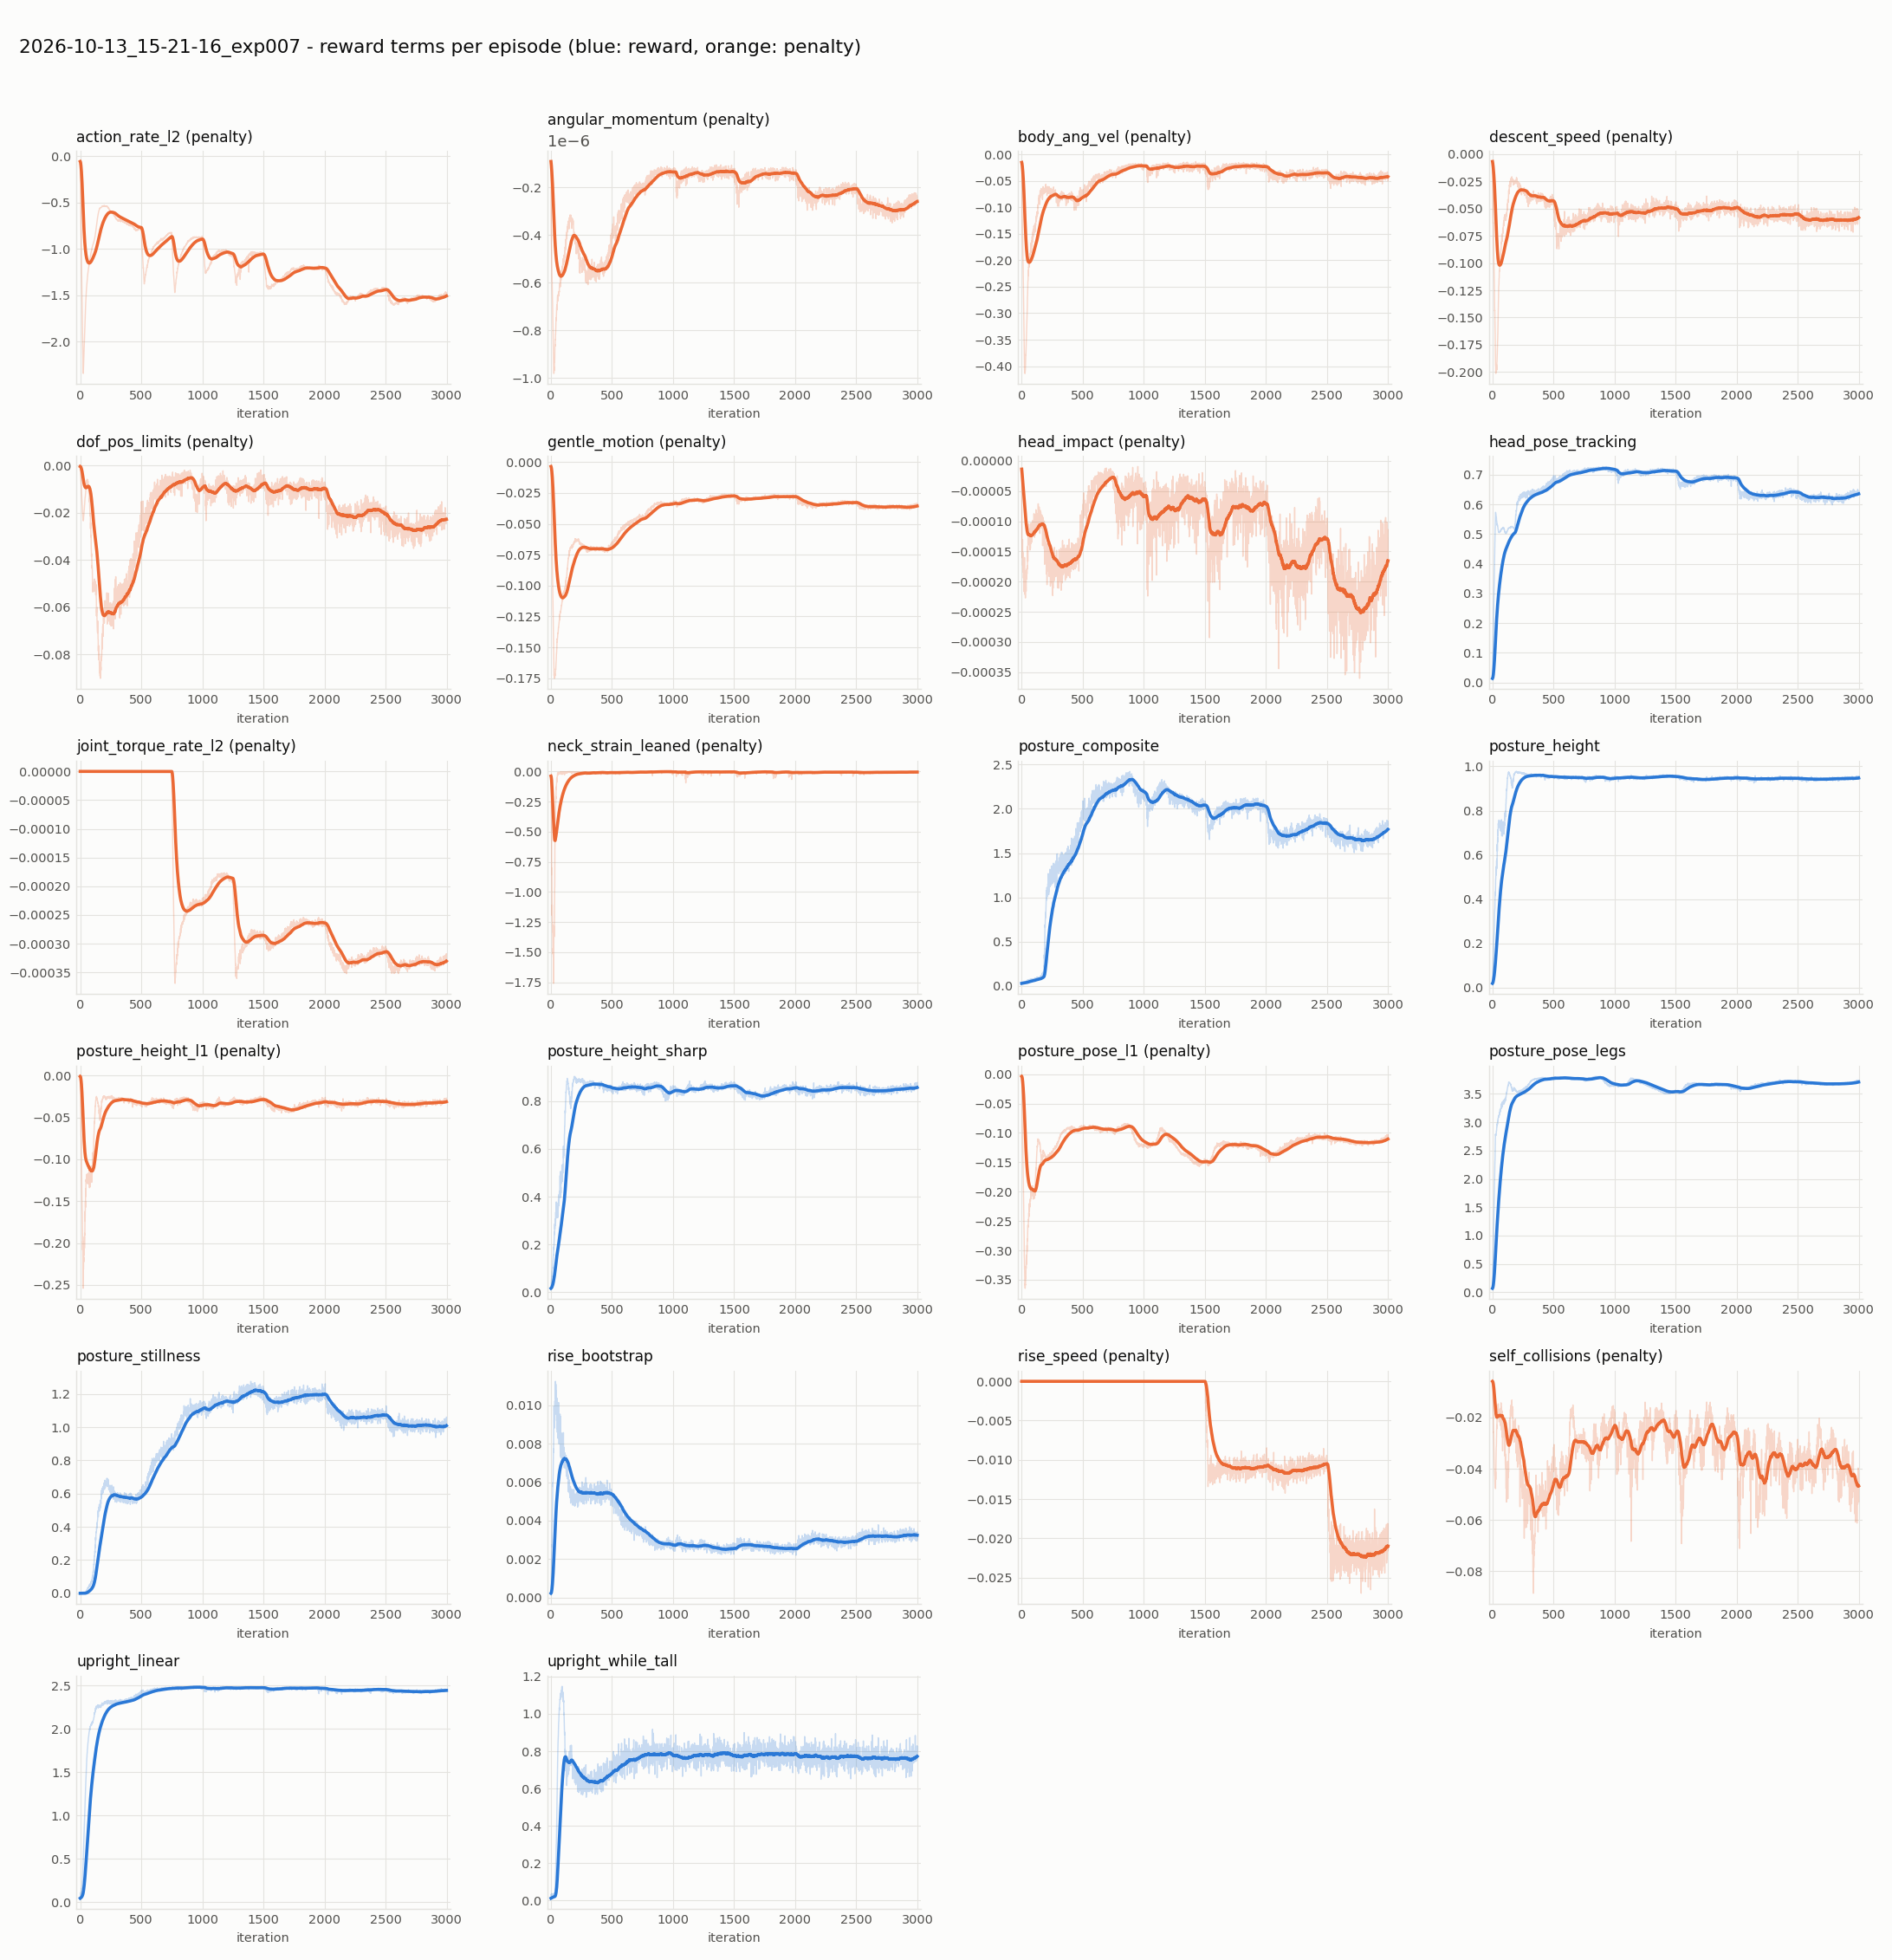
学習の経過: 報酬項ごとの内訳
各報酬項の 1 エピソードあたりの値（重み込み）。細線 = 生値, 太線 = 指数移動平均。青 = 報酬, 橙 = ペナルティ。カリキュラムで重みが変わる項は段状に変化する

Slide 11
評価: チェックポイント別の成功率（512 体）
判定（eval_sitstand.py） | 内容
成功（座る） | 指令から 2.5 秒以上経過時点で 胴体高さ 0.060±0.015 m・傾き < 25°・頭部が床に触れていない
成功（立つ） | 同 0.115±0.015 m・傾き < 20°
条件 | 外乱なし = カリキュラム最易段 + 頭部指令ゼロ固定 / 最終段の外乱 = 3000 iter 相当（押し ±0.3 m/s, 座位で後ろへ倒す外乱）

Slide 12
評価: 座るときに頭を床につくか
方策 | 頭が床に触れた個体 | 座れ指令中の接触時間 | 最大接触力
exp002 model_2000 | 31 / 32 | 1.8% | 71 N
exp006 model_2999 | 3 / 32 | 0.1% | 66 N
exp007 model_2500 | 0 / 32 | 0.0% | 0 N
exp007 model_2999 | 1 / 32 | 0.1% | 55 N
計測: 立つ 2 秒 → 座る 4 秒 × 10 周の時間割, 32 体, 外乱なし・頭部指令ゼロ（head_contact_probe.py）
MuJoCo の衝突判定で頭部サブツリー（neck_pitch 以下）と床（terrain）の接触・法線力を検出
参考: 公式 VelStand は頭部の床反力 15 N 超を危険とみなす（顔からの転倒は約 60 N）

Slide 13
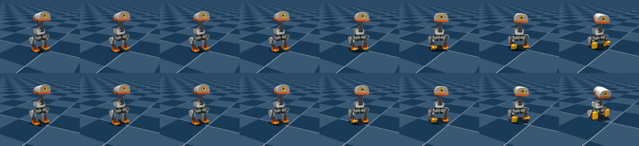
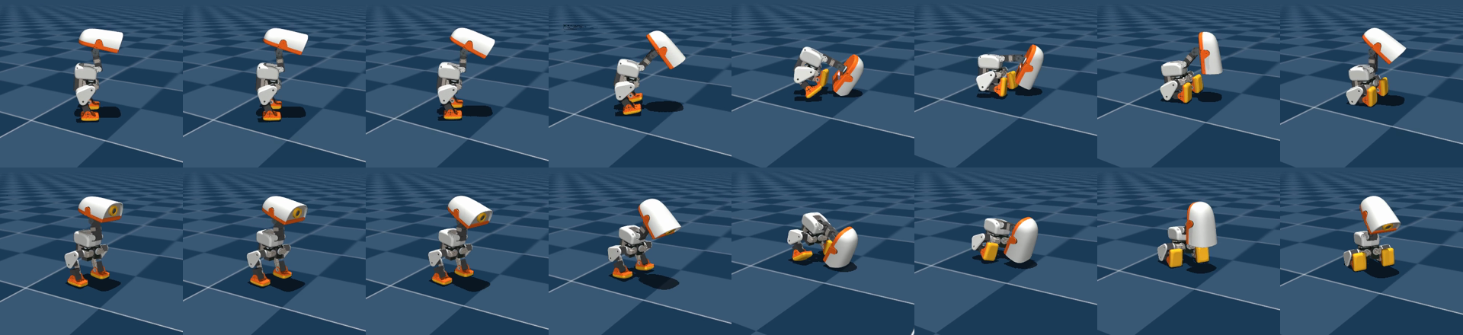
座り方の比較（0.1 秒刻み）
exp007 model_2999: 上体を起こしたまま、膝を曲げてまっすぐ腰を落とす
exp002 model_2000（参考）: 前かがみで頭部前面を床につき、頭を支えに座る

Slide 14
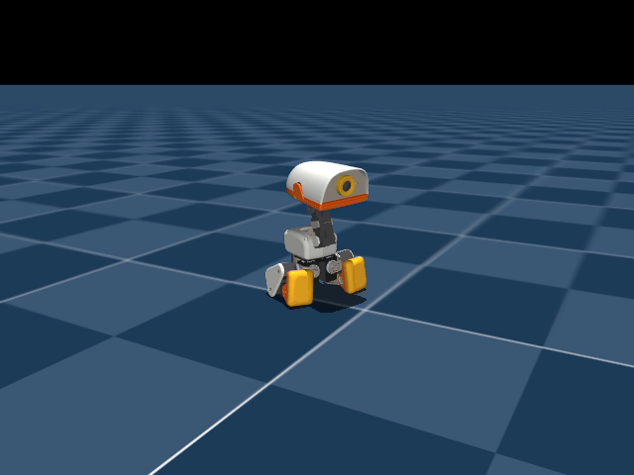
推論動画: 1 体（model_2999, 60 秒）
条件と見どころ
立つ 2 秒 → 座る 4 秒 × 10 周。外乱なし・頭部指令ゼロ。上体を起こしたまま膝を曲げて座る
スライドショーで再生。推論時は方策の平均 μ（決定的な行動）を使用。
ファイル: experiments/exp007_sitstand_head_impact/outputs/2026-10-13_15-21-16_exp007/videos/sitstand_single_60s_model_2999.mp4

Slide 15
まとめと次の一手
結論
次の一手
座るときの頭部接触が 32 体中 0〜1 体に減少（exp002 は 31 体, 最大 71 N）
外乱なし・頭静止の「座る」が 1000 iter から 89〜100% で安定
model_2999: 外乱なし 座る 99% / 立つ 100%、最終段の外乱下 座る 98% / 立つ 87%
注意: 「立つ 87%」は 1 チェックポイントの値。2500〜2750 iter では 3 run とも 78〜81%
押し外乱下で座位から立ち上がれないケース（約 13%）への対策
別シードでの再現確認

Slide 16
付録: 報酬関数の読み方
1 制御ステップ（0.02 秒）の報酬
r_t = Σ_i w_i × term_i(s_t, a_t) × dt
関数の返す値 | 重み | 意味
報酬（≥ 0） | 正 | 望ましい状態ほど大きい（目的）
コスト（≥ 0） | 負 | 望ましくない量ほど大きい → 負の重みで罰する
自己符号反転（≤ 0） | 正 | 関数が自分で負値を返す → 正の重みで罰になる
各項目のスライドの右のグラフは「重みを掛ける前の項の値」を 1 つの変数に対して描いたもの
追従系の多くはガウス型 exp(−誤差²/σ²): 誤差 0 で 1、σ で約 0.37。σ が小さいほど「ほぼ完璧」でないと報酬が出ない
ゲート（条件）付きの項や複数の量の積は 1 次元の曲線で描けないため、条件を文章で示す
重みの「→」はカリキュラムで学習中に変わることを示す（例: 動作を覚えた後にペナルティを強める）
この付録の数式・条件は実装コード（mjlab / mjlab_microduck の mdp）から読み取ったもの。パラメータはこの run の設定値

Slide 17
付録: 報酬項の解説（1/11）
posture_pose_legs
報酬
重み 4
r = mean_{j∈脚10関節} exp(−((q_j − q_j*(α))/σ)²), σ = 0.5, q*(α) = q^home + α(q^sit − q^home)
記号 q_j: 脚関節角 [rad]、q^sit: 座りキーフレーム（膝 ±1.35 rad 等）、α: slew 済み目標ブレンド（0=立, 1=座）
何を測る 脚の関節角が、指令された姿勢（座り or 立ち、遷移中は補間）の目標にどれだけ合っているか。
なぜ必要 cfg コメント: 脚のみ（頭は指令で操作）。σ を広めにして、膝 ~1.35 rad 差のどちら側からも勾配が残るようにしている。
有効条件 常時（目標が α で座り/立ち姿勢間を補間）
head_pose_tracking
報酬
重み 0.75
r = mean_{j∈首4関節} exp(−((q_j − q_j^home) − c_j)² / σ²), σ = 0.5 rad
記号 c_j: head_pose 指令（既定姿勢からの差分 [rad]、順に neck_pitch, head_pitch, head_yaw, head_roll）、q_j: 実関節角（バックラッシュモデルでは出力側）
何を測る 首・頭の 4 関節が指令角度にどれだけ合っているかを関節ごとのガウスで評価し平均する。
なぜ必要 cfg コメント: 頭部指令追従は velocity の主目的。σ=0.5 なら ±1 rad 指令で追従しなくても exp(−4)≈0.018 の勾配が残る。平均形式なので部分的な追従でも部分点（全か無かにならない）。
有効条件 常時（velocity/velstand weight 2.0、sitstand/standup 0.75）

Slide 18
付録: 報酬項の解説（2/11）
posture_height
報酬
重み 1
r = exp(−((z − z*(α))/σ)²), σ = 0.04 m, z*(α) = 0.115 + α(0.06 − 0.115)
記号 z: 胴体(root)の高さ [m]（env 原点の地形高さ基準）、z*: slew 済み目標高さ（立 0.115 m / 座 0.06 m）
何を測る 胴体の高さが指令姿勢の目標高さにどれだけ近いか。
なぜ必要 cfg コメント: 2 層ガウスの広い層。55 mm の座り↔立ちの移動全体にわたってブートストラップの引き込みを与える。
有効条件 常時（目標高さが α に追従）
posture_height_sharp
報酬
重み 1
r = exp(−((z − z*(α))/σ)²), σ = 0.015 m, z*(α) = 0.115 + α(0.06 − 0.115)
記号 z: 胴体(root)の高さ [m]（env 原点の地形高さ基準）、z*: slew 済み目標高さ（立 0.115 m / 座 0.06 m）
何を測る 胴体の高さが指令姿勢の目標高さにどれだけ近いか。
なぜ必要 cfg コメント: 2 層ガウスの鋭い層。最後の 1 cm でも飽和せず実際の勾配が出るようにする（standup の教訓）。
有効条件 常時（目標高さが α に追従）

Slide 19
付録: 報酬項の解説（3/11）
rise_bootstrap
報酬
重み 0.75
r = clip(v_z, 0, 0.08) · 1[z < 0.125] · (1 − sit)
記号 v_z: 胴体の鉛直速度 [m/s]（ワールド）、z: 胴体高さ [m]、sit: 生の座り指令フラグ（0/1、slew 前）
何を測る 立ち指令中に胴体が上昇している速さ（0.08 m/s で頭打ち）。
なぜ必要 docstring: 目的地だけの報酬は静止時に勾配ゼロで『座ったまま L1 を払う』局所解になる（standup 環境の教訓）。上昇動作そのものに報酬を払い、上限で爆発的な立ち上がりが得にならないようにする。
有効条件 STAND 指令中(sit=0)かつ z < 0.125 m のときのみ。SIT 指令中は常に 0
upright_linear
報酬
重み 2.5
r = cos θ = 1 − 2(q_x² + q_y²)
記号 θ: 胴体(root link)の鉛直からの傾き、q: 胴体姿勢クォータニオン [w,x,y,z]（ワールド）。直立 +1、水平 0、倒立 −1
何を測る 胴体がどれだけ直立しているかを cosθ で線形に測る。
なぜ必要 docstring: ガウス型と違いどの傾きでも勾配がある（うつ伏せからでも起き上がる方向の信号）。sitstand cfg: 両方の静止姿勢で胴体を立てる常時床。2.5 で『仰向けで寝る』が直立静止より約 4.5/step 劣る。
有効条件 常時（sitstand/standup ではゲートなし）

Slide 20
付録: 報酬項の解説（4/11）
upright_while_tall
報酬
重み 1.5
r = cos θ · smoothstep((z − 0.075)/(0.1 − 0.075)), smoothstep(t)=t²(3−2t), t∈[0,1]
記号 θ: 胴体の傾き、z: 胴体高さ [m]
何を測る 背が高い（まだ立っている）間だけ効く直立報酬。
なぜ必要 docstring/cfg: 高い位置のまま後ろへ傾いて倒れ込み、下降報酬を稼ぐ『制御された転倒』を防ぐ。座った後（尻が床）は傾きを許容。
有効条件 z ≤ 0.075 m で 0、z ≥ 0.10 m で全額（その間は smoothstep）
posture_stillness
報酬
重み 2
r = exp(−(‖v‖/0.05)²) · G_z · G_tilt · 1[|sit − α| < 0.02]
記号 ‖v‖: 胴体並進速度の大きさ [m/s]、G_z = smoothstep((0.03 − |z − z*|)/0.018)、G_tilt = smoothstep((cosθ − cos60°)/(cos25° − cos60°))
何を測る 指令姿勢の高さに到達し直立している状態で、胴体がどれだけ静止しているか。
なぜ必要 docstring/cfg: 『到着したら静かに直立で休む』を明示的な正のピークにする。傾きゲートで仰向け・うつ伏せ・横倒しでの静止（sit run-2 の搾取）には払わない。
有効条件 目標高さ ±12 mm 内で全額・±30 mm で 0、傾き 25° 以下で全額・60° で 0、目標ランプ完了時のみ（遷移中は 0）

Slide 21
付録: 報酬項の解説（5/11）
posture_composite
報酬
重み 3
4 因子の積のため 1 次元曲線は省略
r = exp(−((z−z*)/0.03)²) · exp(−(1−cosθ)/0.4²) · exp(−mean(Δq_leg²)/0.4²) · exp(−mean(Δq_head²)/0.4²)
記号 z*: slew 済み目標高さ、θ: 胴体傾き、Δq_leg: 脚 10 関節の補間目標との差 [rad]、Δq_head: 首 4 関節の head_pose 指令との差 [rad]
何を測る 高さ・直立・脚姿勢・頭姿勢の 4 つが同時に目標に合っているときだけ高い値になる積型のゴールスコア。
なぜ必要 cfg コメント: 部分和での妥協（板状・転倒・傾き・1 cm 手前で停止）を潰す。head 因子は、頭を床に垂らして休む方策（頭以外は全部目標どおり）が出たため追加。
有効条件 常時（積なので 1 因子でも外れると全体が ~0）
body_ang_vel
ペナルティ
重み -0.05
c = ω_x² + ω_y²（ヨー軸 ω_z は罰しない）
記号 ω_x, ω_y: trunk_base の角速度 [rad/s]（ワールド座標系）
何を測る 胴体のロール・ピッチ方向の回転速度の二乗和。ふらつき・揺れを測る。
なぜ必要 胴体の揺れ抑制。AGENTS.md では『運動ブロッカー』に分類され、動的タスク(起き上がり等)では軽く保つべきとされ、全タスクで -0.05（velocity 値）に揃えている。

Slide 22
付録: 報酬項の解説（6/11）
angular_momentum
ペナルティ
重み -0.02
c = ‖L‖²
記号 L: ロボット全体の角運動量 [kg·m²/s]（センサ robot/root_angmom の 3 次元値）
何を測る 全身の角運動量の大きさの二乗。手足や頭を振り回して生じる回転の勢いを測る。
なぜ必要 docstring は『自然な腕振りを促すため全身角運動量を罰する』。AGENTS.md では運動ブロッカーに分類され -0.02 と軽量。
dof_pos_limits
ペナルティ
重み -1
c = Σ_j [max(q_lo,j − q_j, 0) + max(q_j − q_hi,j, 0)]
記号 q_j: 関節角 [rad]、q_lo/q_hi: ソフト関節リミット（物理リミットより内側）。超過量の L1 和
何を測る 関節角がソフトリミットを超えた量 [rad] の合計。
なぜ必要 関節が可動域の端に張り付くのを防ぐ。AGENTS.md: この標準項は可動域の最後の ~7.5% でしか発火しないので、張り付き対策には別途近接ペナルティが必要。
有効条件 ソフトリミット内では 0

Slide 23
付録: 報酬項の解説（7/11）
action_rate_l2
ペナルティ
重み -0.1 → -1（カリキュラム）
c = Σ_i (a_t,i − a_{t−1},i)² （velstand: × 0.1 転倒中[tilt>40°]）
記号 a_t: 方策の生出力（スケール/オフセット適用前）、全アクション次元（脚+首）で和
何を測る 前ステップからの行動の変化量の二乗和。指令のガタつきを測る滑らかさ項。
なぜ必要 実機転移のための平滑化。velocity では -0.1→-1.0 に curriculum で段階強化。velstand run-1 教訓: 転倒中も全額課金すると起き上がり試行が割に合わず『寝たまま』が最適になったので転倒中は 0.1 倍。
有効条件 常時。velstand のみ tilt>40° の間 ×0.1（fallen_scale）
posture_pose_l1
ペナルティ
重み 1
r = −mean_{j∈脚10関節} |q_j − q_j*(α)|
記号 q_j*(α): posture_pose_legs と同じ補間目標 [rad]
何を測る 脚関節の目標からのずれの平均絶対値（L1）。
なぜ必要 cfg コメント: L1 ブートストラップ — 目標から遠くても一定の勾配を与える（ガウスは遠方で平坦になるため）。
有効条件 常時

Slide 24
付録: 報酬項の解説（8/11）
posture_height_l1
ペナルティ
重み 6
r = −|z − z*(α)|, z*(α) = 0.115 + α(0.06 − 0.115)
記号 z: 胴体高さ [m]、z*: slew 済み目標高さ [m]
何を測る 胴体高さの目標からのずれの絶対値 [m]。
なぜ必要 cfg/docstring: 遷移の駆動役。間違った姿勢で休むと毎ステップ ~55 mm 分の一定コストがかかり、『指令を無視する』戦略を両方向で損にする（weight 6.0）。
有効条件 常時
descent_speed
ペナルティ
重み 10 → 20（カリキュラム）
r = −max(−v_z − 0.05, 0)
記号 v_z: 胴体の鉛直速度 [m/s]（ワールド、下向きが負）
何を測る 胴体が 0.05 m/s より速く下降している超過分。
なぜ必要 cfg コメント: 座り動作の『乱暴さ』防止の本命。速い落下は毎ステップ課金されるので償却できない。符号注意: 関数自体が負を返すので weight は正(+10)。負重みにした run 7ev90yd9 は暴力的な動きが報酬になり尻もち跳ねを学習した。
有効条件 常時（0.05 m/s より遅い下降・上昇は 0）

Slide 25
付録: 報酬項の解説（9/11）
rise_speed
ペナルティ
重み 0 → 10（カリキュラム）
r = −max(v_z − 0.08, 0)
記号 v_z: 胴体の鉛直速度 [m/s]（ワールド、上向き正）
何を測る 胴体が 0.08 m/s より速く上昇している超過分。
なぜ必要 cfg コメント: 立ち上がり用の速度上限。技能の発見中に動作課金を入れると試行が損になり技能が見つからない（standup の教訓）ので、上昇動作の発見後に curriculum で導入。
有効条件 常時だが weight は 0 から開始し curriculum（iter 750）で導入
gentle_motion
ペナルティ
重み 0.05
r = −|a_z|, a_z = (v_z,t − v_z,t−1)/dt (dt = 0.02 s)
記号 a_z: 胴体鉛直加速度 [m/s²]（鉛直速度の制御周期差分）。エピソード開始ステップは 0
何を測る 胴体の上下方向の加速度の大きさ。着地の衝撃や急な動きを捉える。
なぜ必要 docstring: 着地時の減速スパイクを捉え、等速の静かな下降(a_z≈0)を促す。座って静止していれば 0。cfg: 符号注意で正の重み(+0.05)。
有効条件 常時（リセット直後のステップのみ 0）

Slide 26
付録: 報酬項の解説（10/11）
joint_torque_rate_l2
ペナルティ
重み 0 → -0.001（カリキュラム）
c = Σ_i (τ_i,t − τ_i,t−1)² （velstand: × 0.1 転倒中[tilt>40°]）
記号 τ_i: 各アクチュエータの出力トルク [N·m]、前の制御ステップとの差
何を測る アクチュエータトルクの変化率の二乗和（ギアボックスへの衝撃の代理指標）。
なぜ必要 docstring: 着地衝撃などのトルクスパイクを罰し、ギアを守る柔らかい力の移行を促す。AGENTS.md: 平滑化項は技能発見の後に導入すべき（発見中の課金は『何もしない』を勝たせる）。
有効条件 sitstand/standup は weight 0（curriculum で後から導入）。velstand は tilt>40° の間 ×0.1
neck_strain_leaned
ペナルティ
重み -0.5
c = mean_{首4}(τ/0.1)² · clip((θ − 12°)/(25° − 12°), 0, 1) · 1[g_b,x < 0] · α
記号 τ: 首・頭アクチュエータのトルク [N·m]、θ: 胴体傾き（射影重力から）、g_b,x<0: 後ろ傾き、α: 座り目標ブレンド
何を測る 座った状態で後ろに傾いたとき、首が重い頭を支えて出しているトルクの大きさ。
なぜ必要 cfg コメント: 実機で座り中に頭を急に動かすと後ろに倒れ、首サーボが過負荷になる。過負荷トルク 0.15 Nm で ≈ −1.1/step、直立・立ち・起立中・前傾では 0 なので発見を妨げず最初から有効。
有効条件 SIT 目標(α>0)・後ろ傾き・傾き 12° 超でのみ（25° 以上で全額、線形ランプ）

Slide 27
付録: 報酬項の解説（11/11）
self_collisions
ペナルティ
重み -1
離散カウントのため曲線なし（値=接触数）
c = 自己接触の検出数（force_history なし → Σ found）
記号 found: 自己衝突センサ self_collision（trunk_base サブツリー同士）が検出した接触数
何を測る 脚と胴体（バッテリーホルダー等）がぶつかっている接触の数。
なぜ必要 cfg コメント: 脚が胴体のバッテリーホルダーに衝突するのを防ぐ。関節可動域で実際には届かないが、正の信号で十分な距離を保たせる。
head_impact
ペナルティ
重み -0.005 → -0.02（カリキュラム）
c = max(‖F_head‖ − 15, 0)
記号 F_head: 頭部ボディ群と地形との接触合力 [N]（head_ground_contact センサ, netforce）
何を測る 頭部が床に当たったときの接触力のうち 15 N を超えた分 [N]。
なぜ必要 velstand cfg: 頭で床を押して起き上がる準静的な ~7 N は無料、顔からの転倒(~60 N)だけを課金するため閾値 15 N。exp007: 座るたびに頭を床について支える方策（11〜71 N）を抑えるため SitStand にも導入。
有効条件 15 N 以下は 0。sitstand は exp007 ランチャーで追加（submodule の cfg には無い）、velstand は submodule 標準

